Slide 1
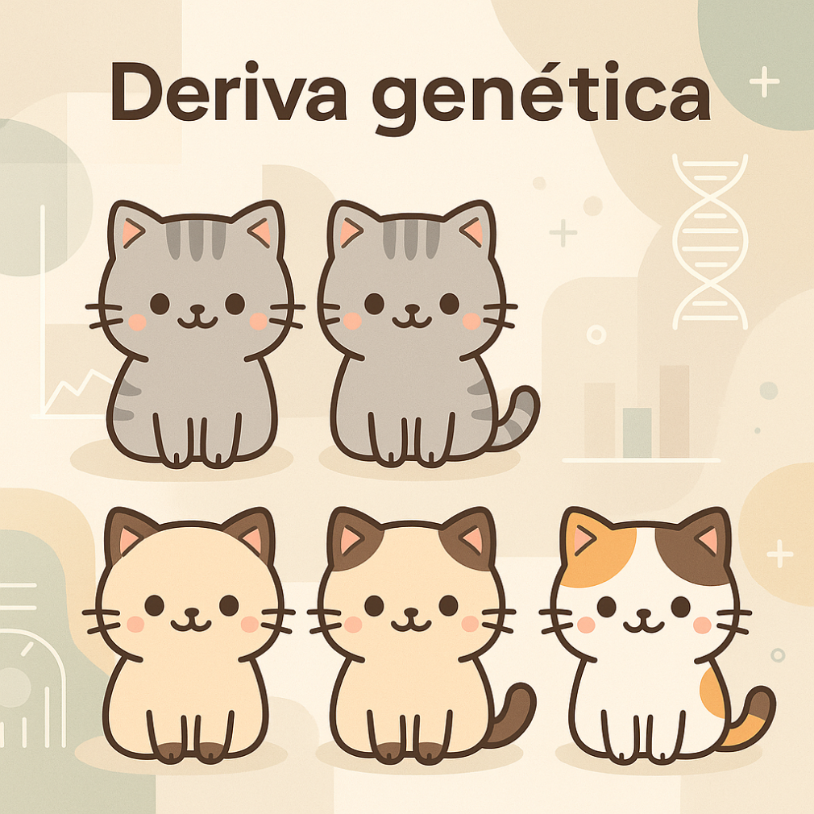
DERIVA GENETICA MODELO DE MORAN

Slide 2
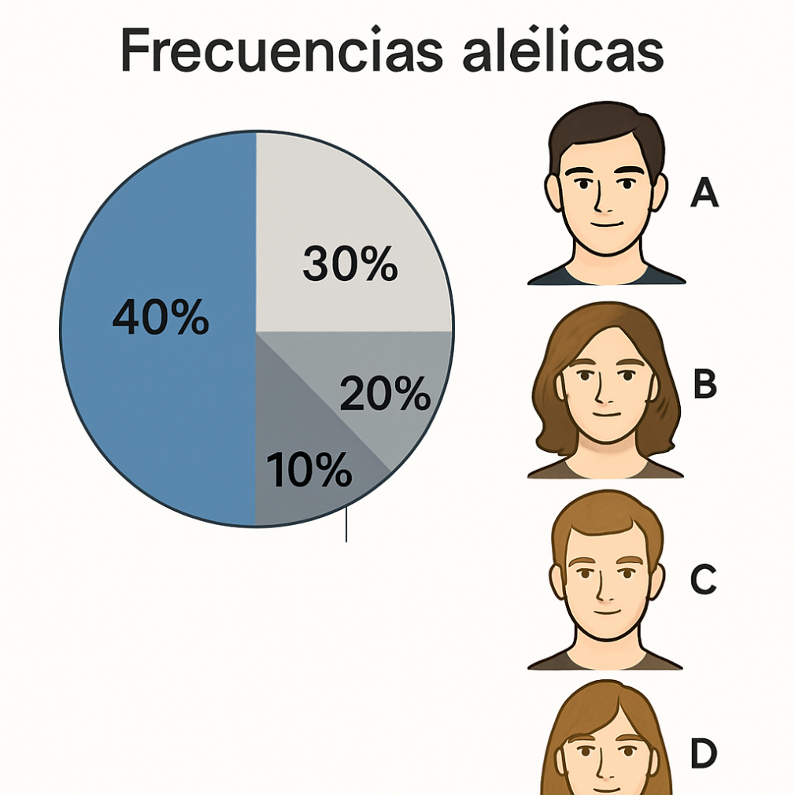
¿Qué es la deriva genética?
La deriva genética es un fenómeno que ocurre en poblaciones finitas, donde las frecuencias alélicas (la proporción de diferentes versiones de un gen) cambian de manera aleatoria a lo largo del tiempo. Este proceso se da sin que haya selección natural (sin que un alelo sea más favorable que otro), simplemente por azar.
En las poblaciones grandes, este efecto es pequeño y a menudo ignorado porque los efectos aleatorios se "suavizan" por la gran cantidad de individuos. Sin embargo, en poblaciones pequeñas, los cambios aleatorios pueden tener un gran impacto en la evolución de las especies. La deriva genética puede llevar a la fijación de un alelo (es decir, que toda la población tenga una sola variante genética) o a la pérdida de diversidad genética debido a la aleatoriedad de las muertes y reproducciones.

Slide 3
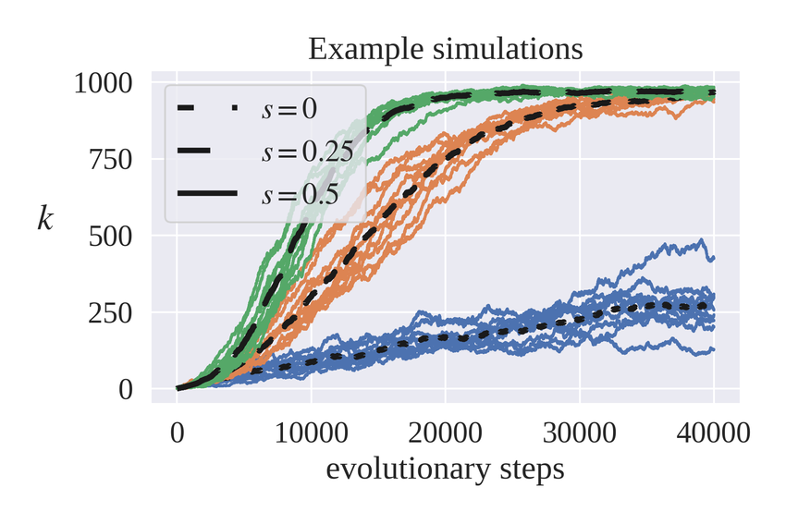
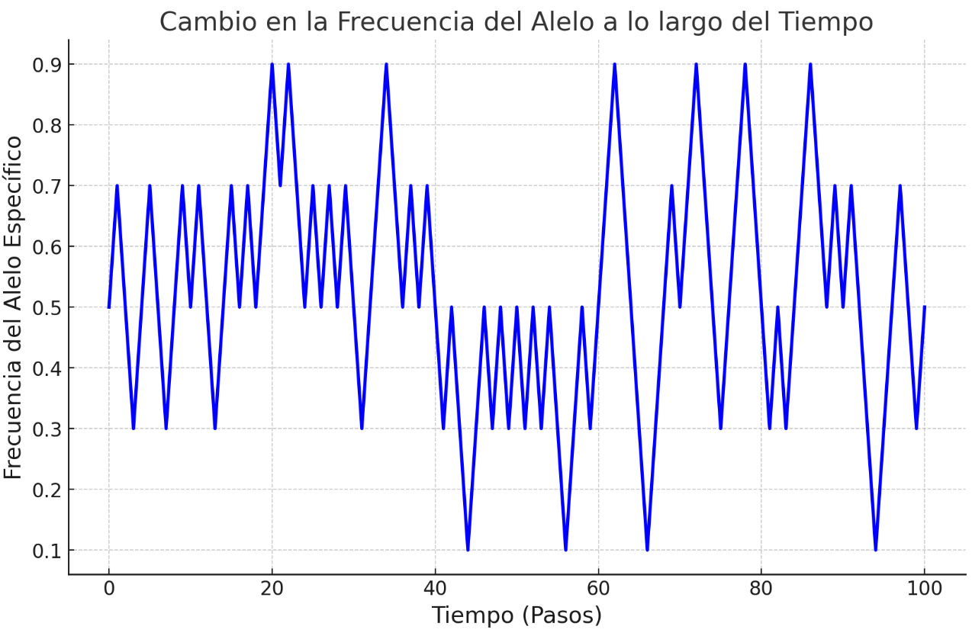
¿Por qué se usa el proceso de Moran en poblaciones pequeñas?
En poblaciones pequeñas, el azar juega un papel muy importante en el cambio de las características de la población, como la frecuencia de un alelo. Esto se debe a que, en una población pequeña, cada evento (muerte o nacimiento) tiene un impacto mucho mayor en la distribución genética de la población que en poblaciones más grandes, donde los efectos del azar se "suavizan" por el gran número de individuos.

Slide 4
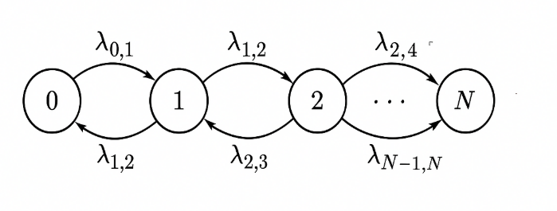
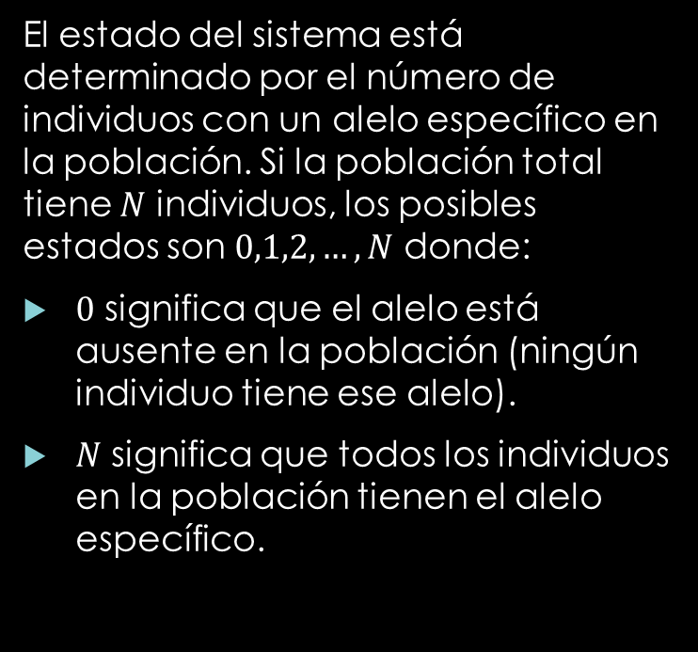
Estados del sistema:
Todos los individuos tienen ese alelo en especifico
El estado del sistema está determinado por el número de individuos con un alelo específico en la población. Si la población total tiene $N$ individuos, los posibles estados son $0,1,2,…,N$ donde:
$0$ significa que el alelo está ausente en la población (ningún individuo tiene ese alelo).
$N$ significa que todos los individuos en la población tienen el alelo específico.
Ningún individuo tiene el alelo

Slide 5



Transiciones entre los estados:
Formalización de las tasas de transición:
Tasas de Transición:
Las transiciones entre los estados $x_{i}$ son probabilísticas, lo que significa que las tasas de transición son proporcionales a la probabilidad de que un individuo con un alelo específico sea reemplazado por uno con el alelo opuesto.
De $x$ a $x+1$: La tasa de transición está determinada por la probabilidad de que un individuo con el alelo opuesto muera y sea reemplazado por un individuo con el alelo específico. Esta probabilidad es mayor cuando ya hay muchos individuos con el alelo específico.
De $x$ a $x−1$: De manera similar, la tasa de transición de $x$ a $x−1$ depende de la probabilidad de que un individuo con el alelo específico sea reemplazado por uno con el alelo opuesto. Esta tasa es mayor cuando ya no hay muchos individuos con el alelo específico.
El sistema puede transitar de un estado a otro debido a los eventos de muerte y nacimiento de los individuos:
De $x$ a $x+1$: Este evento ocurre cuando un individuo que no tiene el alelo específico (en el estado $x$) muere, y su lugar es ocupado por un nuevo individuo que tiene el alelo específico. Esto aumenta la cantidad de individuos con el alelo específico en el sistema.
De $x$ a $x−1$: Este evento ocurre cuando un individuo con el alelo específico (en el estado $x$) muere, y su lugar es ocupado por un nuevo individuo que tiene un alelo diferente. Esto disminuye la cantidad de individuos con el alelo específico en el sistema.
Las tasas de transición de un estado $i$ a un estado $j$ se representan como $λ_{ij}$, que es la probabilidad de transitar de un estado $i$ a un estado $j$ en un intervalo de tiempo determinado.

Slide 6


Matriz de tasas de transición general $Q$ para el modelo de Moran
Para $x=1,2,…, N−1$
$$λ_{x, x+1}=\frac{x(N−x)}{N}$$
$$λ_{x, x−1}=\frac{x(N−x)}{N}$$
En los estados de frontera $x=0$ y $x=N$:
$$λ_{0,1}=0, λ_{N,N−1}=0$$
Los elementos diagonales de la matriz son:
$$Q_{x,x}=−\left(λ_{x, x−1}+λ_{x, x+1}\right), para x=1,…,N−1$$
$$Q_{0,0}=−λ_{0,1}, Q_{N,N}=−λ_{N, N−1}$$
Incremento en la frecuencia del alelo
Decremento en la frecuencia del alelo

Slide 7



Demostración
Elementos diagonales de la matriz generadora $Q$
La matriz $Q=(q_{i,j})$ cumple que:
$$q_{x,x}=\sum_{j≠x}{q_{x,j}}$$
Por lo tanto, para x=1,…,𝑁−1:
$$Q_{x,x}=−(λ_{x,x−1}+λ_{x,x+1})=−2⋅\frac{x\left(N−x\right)}{N}​$$
Y en los extremos:
$$Q_{0,0}=−λ_{0,1}=0$$
$$Q_{N,N}=−λ_{N,N−1}=0$$
La transición de $x→x−1$(disminución del número de individuos con el alelo) ocurre cuando:
Muere un individuo con el alelo (probabilidad: $\frac{x}{N}$​ )
Nace un individuo sin el alelo (probabilidad: $\frac{N−x}{N}$)
Entonces:
$$λ_{x,x−1}=\frac{N−x}{N}⋅\frac{x}{N}⋅N=\frac{x\left(N−x\right)}{N}$$
​ Por simetría del modelo de Moran, ambas tasas son iguales para $x∈(1,N−1)$.
Siendo $x∈\{0,1,2,…,N\}$ el número de individuos con un alelo específico en una población de tamaño fijo $N$.
Para estados internos $x=1,2,…,N−1$:
La transición de $x→x+1$ (incremento del número de individuos con el alelo) ocurre cuando:
Muere un individuo sin el alelo (probabilidad: $\frac{N−x}{N}$​ )
Nace un individuo con el alelo (probabilidad: $\frac{x}{N}$​ )
Entonces, la tasa de transición es:
$$λ_{x,x+1}=\frac{x}{N}​⋅\frac{\left(N−x​\right)}{N}⋅N=\frac{x\left(N−x\right)}{N}$$

Slide 8
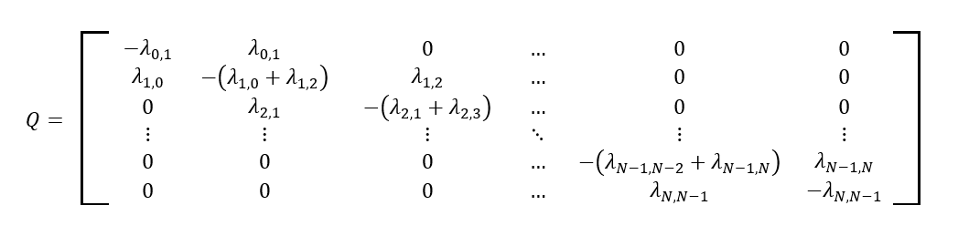
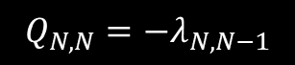
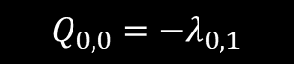

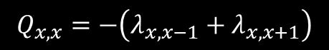
Matriz de tasas de transición general $Q$ para el modelo de Moran
$$Q_{x,x}=−\left(λ_{x, x−1}+λ_{x, x+1}\right)$$
$$Q_{0,0}=−λ_{0,1}$$
$$λ_{x, x+1}=λ_{x, x−1}$$
$$Q_{N,N}=−λ_{N, N−1}$$

Slide 9

Evolución de la distribución de probabilidades del proceso
La evolución de la distribución de probabilidades $π(t)$ sobre los estados se describe mediante la ecuación de $Kolmogorov$ en tiempo continuo, que se expresa como:
$$\frac{dπ(t)}{dt}=π\left(t\right)Q$$
Solución de la ecuación: La solución a esta ecuación diferencial es:
$$π\left(t\right)=π\left(0\right)e^{Qt}$$
Donde $e^{Qt}$ es la matriz exponencial de la matriz $Q$ que representa la evolución del sistema en el tiempo. Esta matriz exponencial se calcula como una serie de Taylor:
$$e^{Qt}=I+Qt+\frac{{\left(Qt\right)}^{2}}{2!}+\frac{{\left(Qt\right)}^{3}}{3!}+…$$

Slide 10

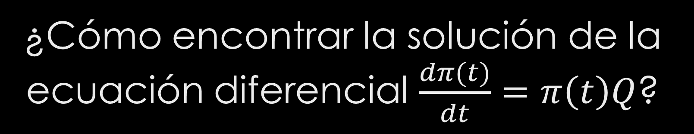


¿Cómo encontrar la solución de la ecuación diferencial $\frac{dπ(t)}{dt}=π\left(t\right)Q$?
Aplicando la relación de recurrencia desde $a_{0}=π(0)$:
$$a_{\left(1\right)}=\frac{1}{1}Qa_{0}=π\left(0\right)Q$$
$$a_{\left(2\right)}=\frac{1}{2}Qa_{1}=\frac{1}{2}π\left(0\right)Q^{2}$$
$$a_{\left(3\right)}=\frac{1}{3}Qa_{2}=\frac{1}{6}π\left(0\right)Q^{3}$$
$$⋮$$
$$a_{n}=\frac{1}{n!}π\left(0\right)Q^{n}$$
Sustituyendo $a_{n}$ en $π\left(t\right)=\sum_{n=0}^{∞}{a_{n}t^{n}}$
$$π\left(t\right)=\sum_{n=0}^{∞}{a_{n}t^{n}}=\sum_{n=0}^{∞}{\frac{1}{n!}π\left(0\right)Q^{n}t^{n}}=π\left(0\right)\sum_{n=0}^{∞}{\frac{{(Qt)}^{n}}{n!}}$$
Sustituyendo en la ecuación diferencial parcial $\frac{dπ(t)}{dt}=π\left(t\right)Q$ tenemos
$$\sum_{m=0}^{∞}{\left(m+1\right)a_{\left(m+1\right)}t^{m}}=\left(\sum_{n=0}^{∞}{a_{n}t^{n}}\right)Q$$
Simplificando la notación:
$$\sum_{m=0}^{∞}{\left(m+1\right)a_{\left(m+1\right)}t^{m}}=\sum_{n=0}^{∞}{Qa_{n}t^{n}}$$
Igualando término a término:
$$\left(m+1\right)a_{\left(m+1\right)}=Qa_{m} ∀m≥0$$
Despejando $a_{\left(m+1\right)}$ tenemos una relación de recurrencia:
$$a_{\left(m+1\right)}=\frac{1}{m+1}Qa_{m}$$
Supongamos que la solución es una serie de potencias en $t$:
$$π\left(t\right)=\sum_{n=0}^{∞}{a_{n}t^{n}}$$
Donde $a_{n}$ son vectores fila
La derivada de la serie es:
$$\frac{dπ(t)}{dt}=\sum_{n=1}^{∞}{na_{n}t^{n−1}}$$
Cambiando el índice $m=n−1⟹n=m+1$, entonces:
$$\frac{dπ(t)}{dt}=\sum_{m=0}^{∞}{(m+1)a_{(m+1)}t^{m}}$$

Slide 11
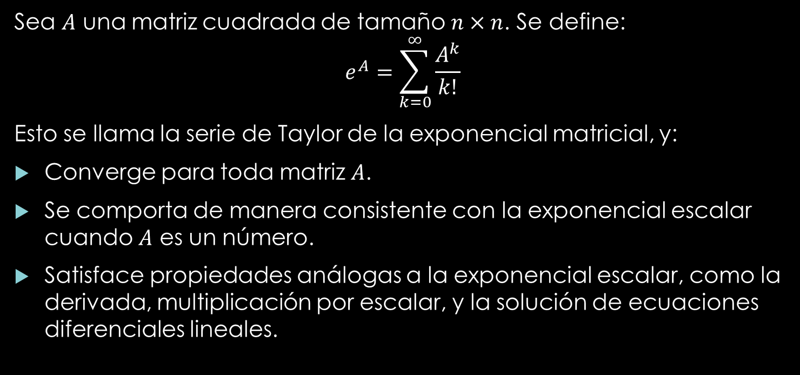
Exponencial de una matriz
Sea $A$ una matriz cuadrada de tamaño $n×n$. Se define:
$$e^{A}=\sum_{k=0}^{∞}{\frac{A^{k}}{k!}}$$
Esto se llama la serie de Taylor de la exponencial matricial, y:
Converge para toda matriz $A$.
Se comporta de manera consistente con la exponencial escalar cuando $A$ es un número.
Satisface propiedades análogas a la exponencial escalar, como la derivada, multiplicación por escalar, y la solución de ecuaciones diferenciales lineales.

Slide 12

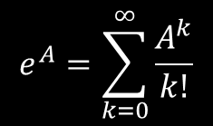
¿Cómo encontrar la solución de la ecuación diferencial $\frac{dπ(t)}{dt}=π\left(t\right)Q$?
Con esta propiedad se puede reescribir la solución de a ecuación diferencial
Siendo $A=Qt$
$$π\left(0\right)\sum_{n=0}^{∞}{\frac{Q^{n}}{n!}t^{n}}=π\left(0\right)e^{Qt}$$
Con esta ecuación se puede predecir la evolución del sistema en el tiempo $t$ mediante el desarrollo de la serie de Taylor
$$e^{Qt}=I+Qt+\frac{{\left(Qt\right)}^{2}}{2!}+\frac{{\left(Qt\right)}^{3}}{3!}+…$$
$$e^{A}=\sum_{k=0}^{∞}{\frac{A^{k}}{k!}}$$

Slide 13
Ejemplo del proceso de Moran
Una característica genética hereditaria relacionada con una habilidad es la capacidad para la percepción del color, específicamente la herencia de genes para los pigmentos en los conos de la retina.
Por ejemplo, la habilidad para distinguir colores depende de la presencia de genes que codifican diferentes tipos de pigmentos sensibles a longitudes de onda específicas (rojo, verde y azul). Mutaciones en estos genes pueden causar daltonismo, una condición hereditaria que afecta la habilidad para distinguir ciertos colores.
Así, la capacidad para percibir colores de forma normal o la deficiencia en esa habilidad está determinada genéticamente y se hereda de los padres.

Slide 14

Ejemplo numérico del proceso de Moran
Tamaño de la población: $N=4$ individuos.
Estados: número de individuos con alelo $A$, entonces los estados posibles son $x=0,1,2,3,4$.
Predecir la distribución del alelo A en el tiempo $t=1,5,10$ con $π\left(0\right)=(0,0,1,0,0)$
Se quiere calcular las tasas de transición entre los estados
Recordando $$λ_{x, x+1}=λ_{x, x−1}=\frac{x(N−x)}{N}$$
En los estados de frontera $x=0$ y $x=N$:
$$λ_{0,1}=0, λ_{N,N−1}=0$$
Los elementos diagonales de la matriz son:
$$Q_{x,x}=−\left(λ_{x, x−1}+λ_{x, x+1}\right), para x=1,…,N−1$$
$$Q_{0,0}=−λ_{0,1}, Q_{N,N}=−λ_{N, N−1}$$

Slide 15
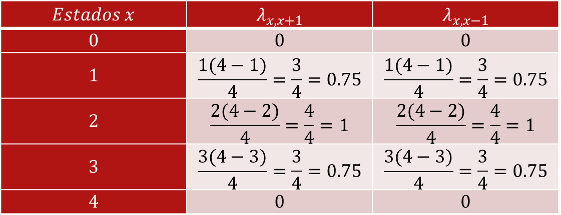
Ejemplo numérico del proceso de Moran
Calculando la tasa para cada estado
$$Estados x$$ | $$λ_{x, x+1}$$ | $$λ_{x, x−1}$$
$$0$$ | $$0$$ | $$0$$
$$1$$ | $$\frac{1(4−1)}{4}=\frac{3}{4}=0.75$$ | $$\frac{1(4−1)}{4}=\frac{3}{4}=0.75$$
$$2$$ | $$\frac{2(4−2)}{4}=\frac{4}{4}=1$$ | $$\frac{2(4−2)}{4}=\frac{4}{4}=1$$
$$3$$ | $$\frac{3(4−3)}{4}=\frac{3}{4}=0.75$$ | $$\frac{3(4−3)}{4}=\frac{3}{4}=0.75$$
$$4$$ | $$0$$ | $$0$$

Slide 16
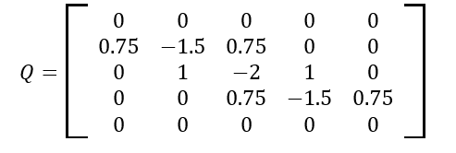
Ejemplo numérico del proceso de Moran
Matriz de tasas de transición Q

Slide 17

Ejemplo numérico del proceso de Moran
Recordando que la solución a esta ecuación diferencial es:
$$π(t)=π\left(0\right)e^{Qt}$$
Donde:
$π(0)$ es la distribución inicial, que en este caso es $π(0)=(0,0,1,0,0)$, ya que inicialmente hay 2 individuos con el alelo A (estado x=2).
$e^{Qt}$ es la matriz exponencial de la matriz $Q$, que describe cómo evoluciona el sistema en el tiempo $t$.
La matriz exponencial $e^{Qt}$ se puede calcular como una serie de potencias de $Q$ por el teorema de Taylor:
$$e^{Qt}=I+Qt+\frac{{\left(Qt\right)}^{2}}{2!}+\frac{{\left(Qt\right)}^{3}}{3!}+⋯$$

Slide 18
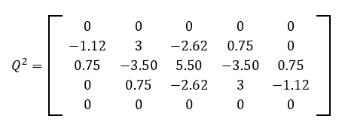

Solución
En el tiempo $t=1$
$$e^{Q(1)}=I+Q(1)+\frac{{\left(Q(1)\right)}^{2}}{2!}+\frac{{\left(Q(1)\right)}^{3}}{3!}+…$$
Para simplificar los cálculos solo tomaremos hasa el tercer termino.
$$e^{Q(1)}=I+Q\left(1\right)+\frac{{\left(Q\left(1\right)\right)}^{2}}{2!}=I+Q+\frac{Q^{2}}{2}$$
Calculando $Q^{2}$

Slide 19
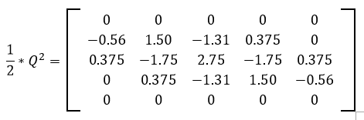
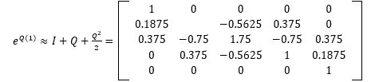
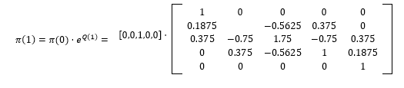


Solución
Multiplicando $Q^{2}∗\frac{1}{2}$
Calculando
$$I+Q+\frac{Q^{2}}{2}$$
Finalmente multiplicando esta matriz por el estado inicial
$$π\left(0\right)=(0,0,1,0,0)$$
$$⟹π(1)≈(0.375, −0.75, 1.75, −0.75, 0.375)$$
Probabilidades $>1$
Probabilidades negativas

Slide 20
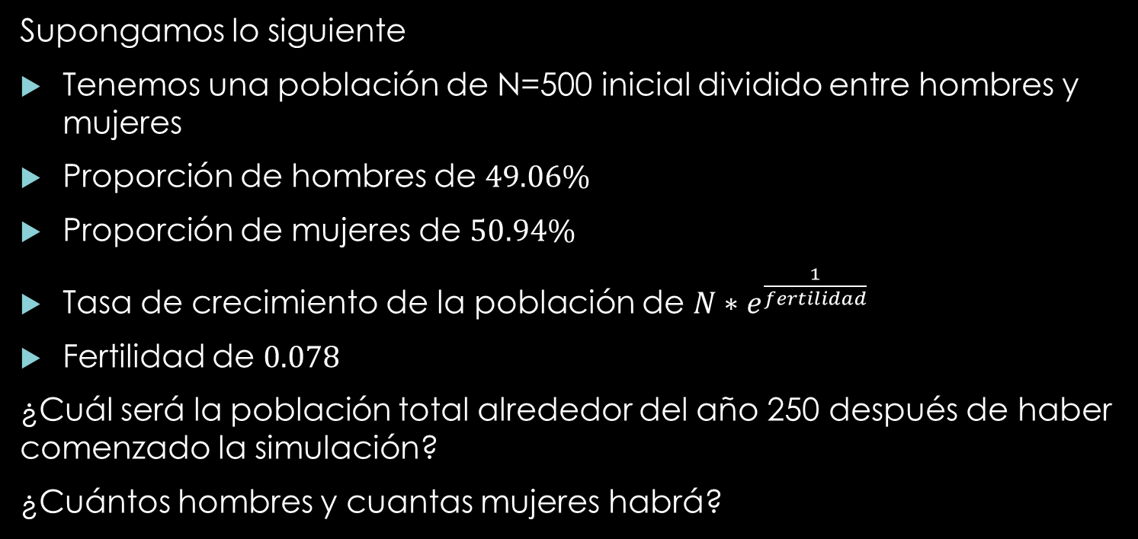
Ejemplo para simular
Supongamos lo siguiente
Tenemos una población de N=500 inicial dividido entre hombres y mujeres
Proporción de hombres de $49.06\%$
Proporción de mujeres de $50.94\%$
Tasa de crecimiento de la población de ${N∗e}^{\frac{1}{fertilidad}}$
Fertilidad de $0.078$
¿Cuál será la población total alrededor del año 250 después de haber comenzado la simulación?
¿Cuántos hombres y cuantas mujeres habrá?

